Slide 1


مهندسی نرم افزار پیشرفته
دانشگاه پیام نور مرکز تهران شمال
مهندسی نرم افزار -ارشد
دانشگاه پیام نور

Slide 2
بسم الله الرحمن الرحیم

Slide 3
معرفی منابع
نام درس : مهندسی نرم افزارپیشرفته
نام استاد : جناب آقای دکتر رضوی
نام دانشجو : زهرا ابراهیمی
شماره دانشجویی : 980199296
دانشگاه پیام نور مرکز تهران شمال – ارشد مهندسی کامپیوتر
نیم سال اول 1400-1399

Slide 4
فهرست مطالب
مقدمه ....................................................................................................................................................... 4
تأثیر نقایص نرم افزار بر هزینه ها ...................................................................................................................... 6
تشدید نقایص و حذف آن ها .............................................................................................................................. 7
معیارهای مرور و کاربردهای آن ها ................................................................................................................... 11
مرورها: یک طیف رسمیت ............................................................................................................................. 12
مرورهای غیر رسمی ................................................................................................................................... 14
مرورهای فنی رسمی .................................................................................................................................... 15
نشست مرور ............................................................................................................................................. 16

Slide 5
مقدمه ای بر این فصل
1-مقدمه
1 مرور چیست؟
- شما هنگام توسعه محصولات کاری مهندسی نرم افزار، مرتکب اشتباه می شوید.
- مرورهای فنی، اثربخش ترین سازوکار برای یافتن زودهنگام خطاها در فرایند نرم افزار به شمار می روند.
- مرورهای نرم افزار به مثابه فیلترهایی برای فرایند مهندسی نرم افزار عمل می کنند. یعنی در نقاط گوناگونی از توسعه نرم
افزار اعمال می شوند و به کشف خطاها و نقایصی که قابل رفع باشند کمک می کنند.
2.1 چرا اهمیت دارد؟
- اگر خطای موجود در فرایند را زودهنگام بیابید، تصحیح آن، هزینه کمتری در بر خواهد داشت.
- مرورها با کاستن از دوباره کاری ها، باعث صرفه جویی در زمان خواهد شد.

Slide 6
مقدمه ای بر این فصل
مقدمه
3.1 مراحل کار کدام است؟
برنامه ریزی
آماده سازی
سازماندهی به جلسات
ذکر خطاها
انجام تصحیحات
وارسی درستی انجام تصحیحات

Slide 7
تأثیر نقایص نرم افزار بر هزینه ها
در حیطه فرایند نرم افزار ، واژه هاي نقص و عیب مترادف است. هر دو تداعی گر مشکلی هستند که پیش از ارائه نرم افزار به
کاربر نهایی (یا فعالیت دیگري در فرایند نرم افزار) کشف می شوند. در فصول اولیه ، از واژه خطا براي مشکلات کیفیتی
استفاده کردیم که توسط مهندسان نرم افزار ( یا دیگران ) پیش ازارائه نرم افزار به کاربر نهایی (یا فعالیت دیگري در فرایند نرم
افزار ) کشف می شوند.
هدف اصلی مرور هاي فنی رسمی ، یافتن خطاها در اثناي فرایند است به طوري که پس از ارائه نرم افزار به نقصتبدیل نشود.
مزیت اشکار مرورهاي فنی رسمی ، کشف زود هنگام خطاهاست ، به طوري که به مرحله بعدي فرایند نرم افزار انتشار پیدا
نکنند.
چند مطالعه صنعتی نشان می دهد که فعالیت هاي طراحی بین 50 تا 65 % خطاها (و نهایتا همه نقایص) را در اثناي فرایند
نرم افزار باعث می شوند. ولی ثابت شده است که تکنیک هاي مرور رسمی تا 75 % در کشف معایب طراحی موثر واقع می شوند.
6
نام استاد : جناب آقای دکتر رضوی نام دانشجو : زهرابراهیمی

Slide 8
تشدید نقایص و حذف آن ها
از مدل تشدید نقص می توان براي نمایش تولید و یافتن خطاها طی طراحی مقدماتی ، طراحی مشروح و مراحل کد نویسی
1 نشان داده شده است . چهارگوش - در فرایند مهندسی نرم افزار استفاده کرد. این مدل به طور شماتیک در شکل 15
خاکستري نشانه گر یک مرحله توسعه نرم افزار است . طی این مرحله، خطاها ممکن است به طور ناخواسته تولید شوند.مرور
ممکن است از کشف خطاهاي تازه تولید شده ، و خطاهاي مراحل پیشین باز مانده و در نتیجه چند خطا به مرحله بعدي راه
X پیدا کنند.
در برخی موارد ، خطاهایی که از مرحله قبلی عبور می کنند ، توسط کار فعلی تشدید می شوند ( با ضریب تشدید) .
در تقسیمات فرعی این چهارگوش ، هریک از این ویژگی ها ودرصد بازدهی براي یافتن خطا که تابعی از کامل بودن مرور
است ، نشان داده شده است .
7
نام استاد : جناب آقای دکتر رضوی نام دانشجو : زهرابراهیمی

Slide 9
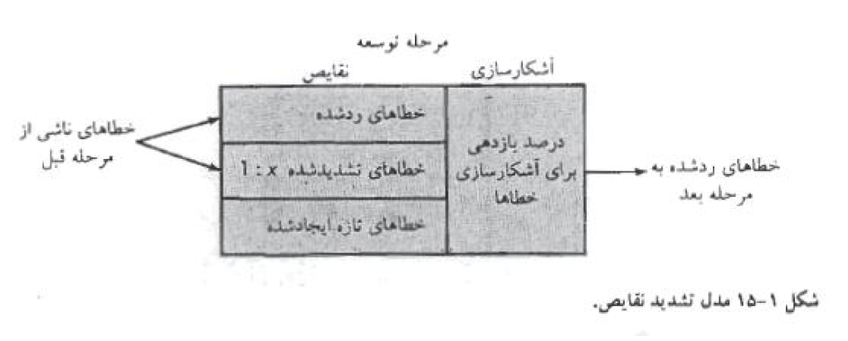
تشدید نقایص و حذف آن ها
8
نام استاد : جناب آقای دکتر رضوی نام دانشجو : زهرابراهیمی

Slide 10
تشدید نقایص و حذف آن ها
در شکل2 - 15 یک مثال فرضی از تشدید نقص براي فرایند توسعه نرم افزار نشان داده شده است که در آن هیچ مروري
صورت نمی پذیرد . در این شکل فرض شده است که در هر مرحله 50 % از کلیه ي خطاهاي وارد شده کشف می شود ،
بدون اینکه خطاي جدیدي وارد شود ( یک فرض بهینه ) . ده نقصطراحی مقدماتی پیش از شروع آزمون تا 94 خطا تشدید
3 همین شرایط فرض می شود ، با این تفاوت که مرورهاي - می شود 12 خطاي نهفته وارد میدان می شود . در شکل 15
طراحی و کدها به عنوان بخشی از هر مرحله ي توسعه انجام می شود . در این مورد ، ده خطاي طراحی اولیه پیش از شروع
آزمون تا 24 خطا تشدید می شود ، فقط سه خطاي نهفته وجود دارد . با به خاطر آوردن هزینه هاي نسبی کشف و تصحیح
خطاها ، هزینه کل ( با مرور مثال فرضی ما و بدون مرور آن ) را می توان تعیین کرد.
9
نام استاد : جناب آقای دکتر رضوی نام دانشجو : زهرابراهیمی

Slide 11
تشدید نقایص و حذف آن ها
تعداد خطاهاي کشف شده طی هر یک از
1 واحد براي طراحی ، / 3 ، در هزینه لازم براي حذف یک خطا ضرب می شود ( 5 - 2 و 15 - مراحل ذکر شده در شکل هاي 15
6/5 واحد پیش از آزمون و 15 واحد حین آزمون و 67 واحد پس از آزمون ) . با استفاده از این داده ها هزینه کل توسعه و نگه
داري در هنگام اجراي مرورها ، 783 واحد می شود. هنگامی که هیچ مروري صورت نپذیرد ، هزینه کل 2177 واحد می شود
که تقریبا سه برابر هزینه بر می دارد .
9
نام استاد : جناب آقای دکتر رضوی نام دانشجو : زهرابراهیمی

Slide 12
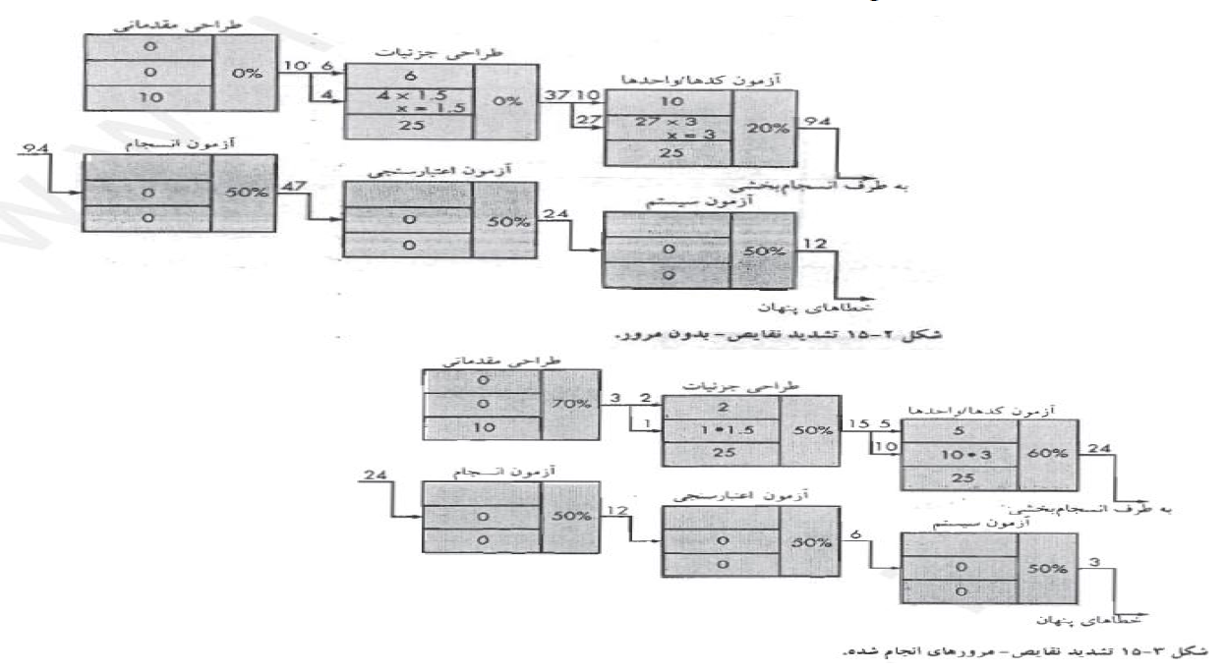
تشدید نقایص و حذف آن ها
10
نام استاد : جناب آقای دکتر رضوی نام دانشجو : زهرابراهیمی

Slide 13
معیارهای مرور و کاربردهای آن ها
مرورهاي فنی از جمله چندین کنشی هستند که به عنوان بخشی از کار مهندسی نرم افزار خود به شمار می روند. هر کنش نیاز
به تلاش انسانی دارد. چون منابع پروژه متناهی است .
مهم است که سازمان مهندسی نرم افزار با تعریف یک مجموعه مجموعه
معیار (فصل 23 ) که در ارزیابی به کار می روند ، اثربخشی و موثر بودن هر کنش را بداند.
معیارهاي مرور زیر را می توان براي هرکدام از مرورهاي اجرا شده جمع آوري کرد :
تلاش و کار لازم ( برحسب نفر-ساعت ) براي مرور یک محصول کاري قبل از جلسه مرور واقعی. -E ، *تلاش آماده سازي
تلاش صرف شده (بر حسب نفر – ساعت ) طی مرور واقعی. -E ، * تلاش ارزیابی
تلاش اختصاص داده شده ( برحسب نفر- ساعت) به تصحیح آن دسته از خطاهایی که طی -E ، * تلاش دوباره کاري
مرور کشف می شوند.
11
نام استاد : جناب آقای دکتر رضوی نام دانشجو : زهرابراهیمی

Slide 14
معیارهای مرور و کاربردهای آن ها
یا تعداد ،UML میزانی از اندازه محصول کاري که مرور شده است ( مثلا تعداد مدل هاي -WPS ، * اندازه
محصول کاري صفحات مستندات یا تعداد خطوط کد) .
تعداد خطاهاي یافته شده که می توان آنها را در زمره ي خطاهاي جزئی دسته بندي کرد
Err * - ، خطاهاي جزئی یافته شده
( تلاش لازم براي تصحیح آن ها از یک مقدار تعیین شده کوچک تر است) .
تعداد خطاهاي یافته شده که می توان ان ها را در زمره ي خطاهاي عمده دسته بندي کرد
Err *- خطاهاي عمده یافته شده ( تلاش لازم براي تصحیح آن ها از یک مقدار تعیین شده، بزرگ تر است).
11
نام استاد : جناب آقای دکتر رضوی نام دانشجو : زهرابراهیمی

Slide 15
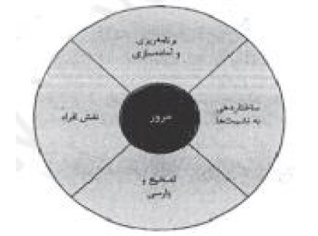
یک طیف رسمیت
مرورهاي فنی را باید با سطحی از رسمیت به کار برد که با محصولی که قرار است ساخته شود ، خط زمانی پروژه و کسانی که یک مدل مرجع براي مرورهاي فنی ارائه شده است که چهار - کار را انجام می دهند ، تناسب داشته باشد. در شکل 15-5
خصوصیت سهیم در تعیین سطح رسمیت اجراي مرور را مشخصمی کند.
12
نام استاد : جناب آقای دکتر رضوی نام دانشجو : زهرابراهیمی

Slide 16
یک طیف رسمیت
رسمیت مرور هنگامی افزایش می یابد که (1) نقش هاي متمایزي به صراحت براي افراد تیم مرور تعریف می شود،( 2) مقدار
کافی برنامه ریزي و آماده سازي براي مرور وجود داشته باشد ، ( 3) یک ساختار متمایز براي مرور (ازجمله وظایف و
محصولات کاري درونی ) تعریف شود و ( 4) هرگونه تصحیحاتی که قرار است انجام شود ، توسط افراد تیم مرور پیگیري
شود.
ولی اگر واسط در موفقیت کل پروژه نقش محوري داشته باشد ، چطور ، اگر جان انسان ها به واسطی وابسته باشد که از نظر
ارگونومی مناسب است، چطور ؟ ممکن است به این نتیجه برسید که به یک رویکرد شدیدتر نیاز دارید . یک تیم مرور تشکیل
می شود . هر یک از اعضاي تیم باید نقشی بر عهده بگیرند – رهبري تیم ، ثبت یافته ها ، ارائه مطالب و غیره . به هرکدام از
افراد تیم مرور اجازه داده می شود به یک محصول کاري (که در این مورد ، نمونه اولیه ي واسط است ) دستیابی داشته باشد و
او زمانی را صرف یافتن خطاها ، ناسازگاري ها و جا افتادگی ها می کند.
مرور هاي فنی رسمی.در هر یک از این گروه هاي عمده ، چند رویکرد متفاوت می تواند انتخاب کرد.
13
نام استاد : جناب آقای دکتر رضوی نام دانشجو : زهرابراهیمی

Slide 17
مرورهای غیر رسمی
یک محصول کاري مهندسی نرم افزار با یکی از همکاران (desk check)مرورهاي غیر رسمی شامل بررسی ساده رو میزي،
یک جلسه اتفاقی ( با بیش از دو نفر ) به هدف مرور یک محصول کاري یا جنبه هاي مرور گرایی در برنامه نویسی جفتی
(فصل 3) می شود.
بررسی رومیزي ساده یا نشست اتفاقی با یک همکار ، یک مرور است . ولی از انجا که هیچ برنامه ریزي یا آماده سازي قبلی
وجود ندارد ، دستور کار یا ساختاري براي نشست تنظیم نمی شود و براي خطاهاي کشف شده ، هیچ پیگیري در کار نیست ،
اثر بخشی اینگونه مرورها بطور چشمگیري کوچکتر از رویکردهاي رسمی تر است. ولی یک برسی رومیزي ساده می تواند به
کشف خطاهایی منجر شود که درغیر اینصورت ممکن است در فرایند نرم افزار منتشر گردد.
14
نام استاد : جناب آقای دکتر رضوی نام دانشجو : زهرابراهیمی

Slide 18
مرورهای غیر رسمی
هرگونه خطا یا مشکل ذکر شده توسط افراد تیم مرور ، توسط طراح ثبت می شود تا بعدا برطرف گردد.
بررسی هاي رومیزي را می توان به شیوه اي منظم زمان بندي کرد یا به عنوان بخشی از کار مهندسی نرم افزار
خوب ، اجباري کرد . بطور کلی ،مقدار مطالبی که باید مرور شود ، نسبتا کوچک بوده زمان کل صرف شده
در بررسی رومیزي از دو ساعت فراتر نمی رود.
برنامه نویسی جفتی را می توان یک بررسی رومیزي پیوسته دانست . برنامه نویسی جفتی به جاي زمان بندي
یک مرور درنقاط زمانی مشخص ، مرور پیوسته به موازات ایجاد محصول کاري ( طراحی یا کدها ) را ترغیب
می کند. مزیت آن کشف بلافاصله ي خطاها و درنتیجه ، کیفیت بهتر محصول کاري است .
14
نام استاد : جناب آقای دکتر رضوی نام دانشجو : زهرابراهیمی

Slide 19
مرورهای فنی رسمی
است که مهندسان نرم افزار (و دیگران ) انجام می دهند .SQA ) یکی از فعالیت هاي FTR) مرورهاي فنی رسمی
: ( 1) کشف خطاها در عملکرد ، منطق یا پیاده سازي هر نمایشی از نرم افزار ، ( 2) تصدیق اینکه تصدیق اینکه FTRاهداف
نرم افزار مورد مرور ، خواسته هاي خود را برآورده می سازد،( 3) حصول اطمینان از اینکه نرم افزار طبق استانداردهاي از
پیش تعیین شده ارائه شده است ، ( 4) رسیدن به نرم افز اري که به شیوه اي یکنواخت توسعه یافته است و
( 5) قابل اداره کردن، پروژه ها .
15
نام استاد : جناب آقای دکتر رضوی نام دانشجو : زهرابراهیمی

Slide 20
مرورهای فنی رسمی
است که مهندسان نرم افزار (و دیگران ) انجام می دهند .SQA ) یکی از فعالیت هاي FTR)
به عنوان یک پایه آموزشی عمل کرده مهندسان رده پایین را قادر به مشاهده روش هاي متفاوت FTR به علاوه
همچنین به ارتقاي پیوستگی و پشتیبانی کمک می کند ، زیرا FTR . براي تحلیل ، طراحی و پیاده سازي نرم افزار می سازد
چند نفر با بخش هایی از نرم افزار آشنا می شوند که ممکن است در غیر اینصورت امکان دیدن آنها برایشان فراهم نشود.
در واقع طبقه اي از مرورهاست که شامل بررسی مقدماتی ، بازرسی ها ، مرورهاي نوبت چرخشی و ارزیابی فنی دیگر FTR
به صورت یک ملاقات به اجرا در می آید و فقط درصورتی موفق خواهد بود که به طور مناسب FTR نرم افزاري است. هر
برنامه ریزي ، کنترل و توجه شود.
15
نام استاد : جناب آقای دکتر رضوی نام دانشجو : زهرابراهیمی

Slide 21
نشست مرور
که انتخاب شود ، در کلیه نشست هاي مرور باید شرایط حدي زیر را رعایت کرد : FTR هر قالب
* بین سه تا پنج نفر (معمولا ) باید در نشست حضور یابند
* آمادگی قبلی لازم است ، ولی نباید بیش از دو ساعت از وقت هر نفر را بگیرد
* مدت زمان جلسه باید کمتر از دو ساعت باشد.
با توجه به شرایط حدي فوق پیداست که :
بر بخش خاص( و کوچکی ) از کل نرم افزار تاکید دارد. FTR -
با تمرکز بیشتر ، احتمال کشف خطا ها را افزایش می دهد. FTR -
محصول کاري را کانون توجه خود قرار می دهد. FTR -
16
نام استاد : جناب آقای دکتر رضوی نام دانشجو : زهرابراهیمی

Slide 22
نشست مرور
کسانی که در نشست شرکت می کنند عبارتند از رهبر مرور ، همه ي مسوولان مرور و تولید کننده.یکی از مسوولان
باذکر دستور کار و معرفی مختصر تولید کننده آغاز می شود. سپس تولید FTR. مرور،وظیفه ثبت موارد مهم را برعهده میگرکننده به تفصیل محصول کاري راتوضیح می دهد ومسوولان مرور نیز مسائلی را عنوان می کنند که از قبل آماده کرده
باید FTR اند.هنگامی که مشکلات وخطاهاي معتبر کشف شد،مسوول ثبت آنها را ثبت می کند. در پایان، همه ي حاضران
تصمیم بگیرند که آیا( 1) محصول کاري رابدون هررگونه اصلاح اضافی بپذیرند،( 2) محصول را به خاطر خطاهاي جدي رد
کنند(پس از تصحیح به یک مرور دیگر نیاز است)،آیا( 3)محصول را بپذیرند مشروط برآنکه خطاهاي جزئی آن تصحیح شود
برگه اي راامضا می کنند تا حضور خود را در نشست ،FTR ولی دیگرنیازي به مرور نخواهد بود).پس ازاتخاذ تصمیم حضار،
مرور خاطرنشان سازند.
16
نام استاد : جناب آقای دکتر رضوی نام دانشجو : زهرابراهیمی

Slide 23
باتشکر از وقتی که برای دیدن اسلایدها صرف کردید.
بابت تمامی زحماتی که برای دانشجویان متحمل شدین وراهنماییهای عالی تون
سپاسگزارم.

